Slide 1
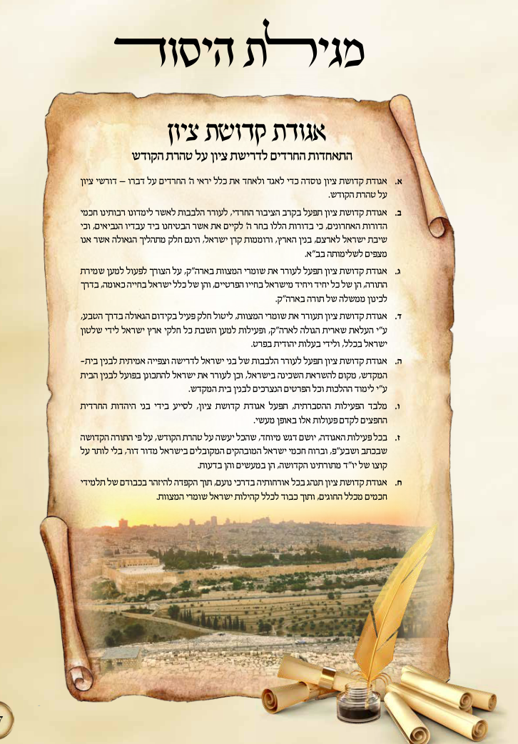
איחוד דורשי ציון
על טהרת הקודש
קיום ההבטחה
ממשלת התורה, גאולה בדרך הטבע, ציפייה ודרישה לבניין המקדש, כבוד לחולקים.

Slide 2

מה זה קדושת ציון?
חשיבותה של ארץ ישראל
היחס לתקופתנו כשיבת ציון
הקמת ממלכת התורה

Slide 3
מהי ארץ ישראל
ארץ ישראל אינה עוד מצווה מהתרי"ג.
ארץ ישראל היא המקום בו מתקיימת הברית ביננו לבורא.
לבחור לא לבוא לארץ – זה מאיסה בקשר עם הבורא.
נלמד את היסודות של אומנות יצירת העוגנים
נלמד לייצר חוויה רגשית עוצמתית ביותר

Slide 4

החלום
החלום היה תם ושלם: יום יבוא ועם ישראל כולו ישוב ויתקבץ כאיש אחד אל ארצו השלמה ויכונן את חייו על פי תורת ה' תמימה.
העם ישתחרר כליל משעבוד מלכויות, וכל משפחות האדמה יתברכו בו ובזרעו.
גאולת ישראל תביא בעקבותיה גאולת העולם – כי מלאה הארץ דעה את ה'.

Slide 5
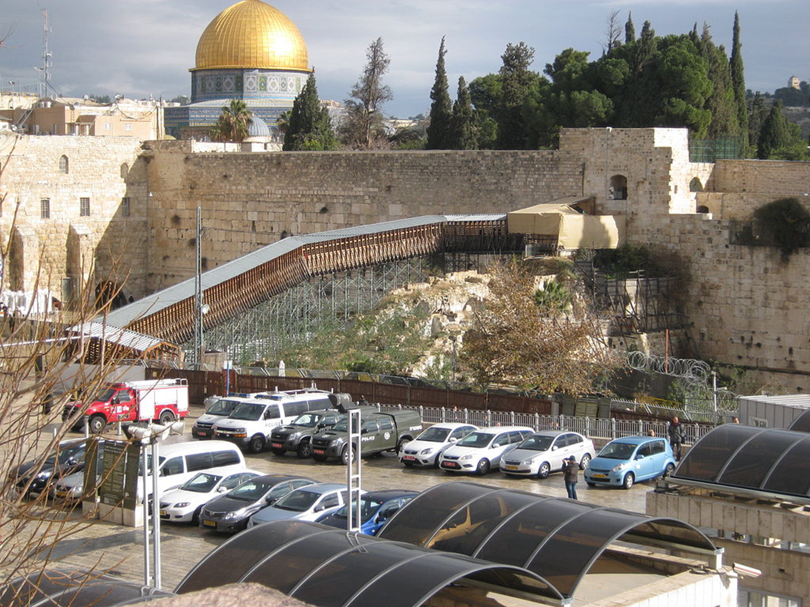
המציעות
רק חלקו של העם שב והתקבץ במדינת היהודים.
רק חלק מארץ אצלנו.
רק קצת מהעם דבק בתורה ובמצוות. מאבקים מדיניים לא פסקו מהארץ.
השלום לקוי והמוסר חסר, ותקנת העולם עוד נראית רחוקה.

Slide 6
הדילמה
מהו מעמדה של מציעות מקוטעת זו בתודעה הדתית ומהי הלגיטימיות שלה?
האם היא חלק אורגני של השלם המיוחל, או שמא אין היא אלא שבירתו וניתוצו של השלם?
האם נגלית לעיננו ראשית האחרית, תחילת התגשמותם של היעודים הנבואיים, או שמא אין כאן אלא בגידה ביעודים הללו ועקירתם משלמותם המקורית?

Slide 7
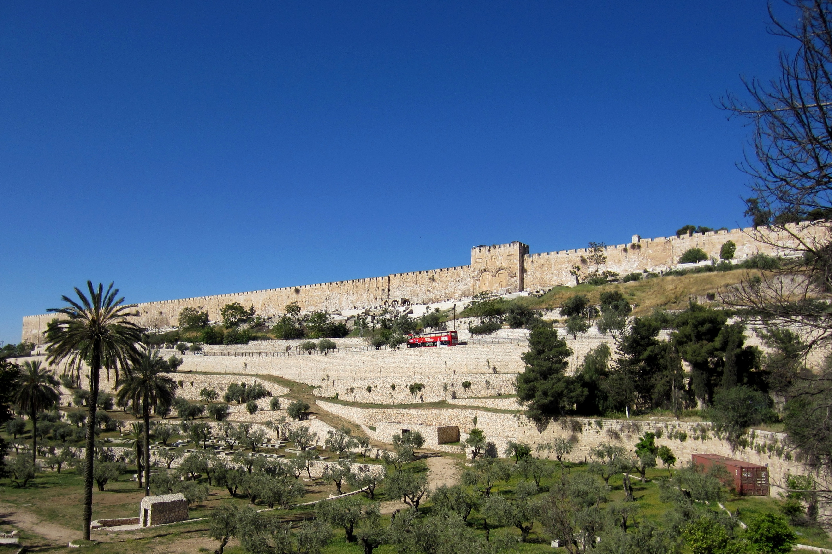
גלות או גאולה
מקורות ישראל ידעו בדרך כלל שני מושגים קוטביים, גלות או גאולה.
האם יש מקום במחשבה היהודית להכיר בדגם ביניים כלשהו (ושמא דגם כלאיים)? שאיננו גלות ואיננו גאולה?

Slide 8
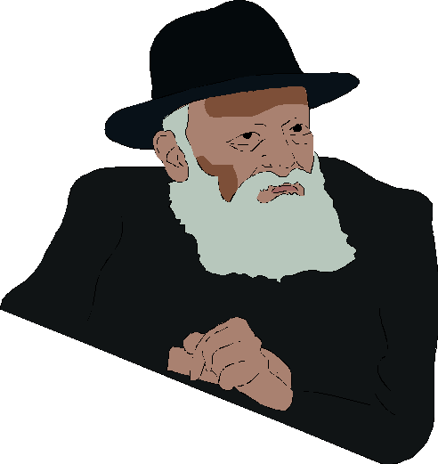
גאולה או רשעים
ישנה קושיה שלכולם קשה מאז הקמת המדינה בניסים של כימי צאתך מארץ מצרים אראנו נפלאות. כיצד יתכן וה' עושה ניסי גאולה על ידי רשעים?
הרי אלו לא סתם ניסים אלא זה גאולת עולם לנצח – האם יתכן משיח שלא חובש כיפה?
שיטה א: הם לא כל כך רשעים, בתוך ליבם הם כן מאמינים.
שיטה ב: זה לא גאולה, אולי ישועה זמנית, אבל עדיין אנחנו בגלות וממילא אין קושיה חזקה.

Slide 9
גאולה ע"י רשעים
לקדושת ציון וזה הולך ומתפשט בכל הציבור.
גישה חדשה צד שלישי אולי לא כל כך מקובל:
באמת זה תחילת גאולה אמיתית ובאמת הם גם רשעים אמיתיים. ואסור להתחבר אליהם.
כיצד מיישבים את הקושיה העצומה - זה פרק הדורש לימוד בפני עצמו, שבעלוני קדושת ציון תמצאו לכך הרבה מאוד הסברים.

Slide 10
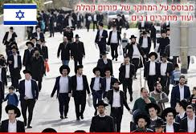
מדוע הגישה האנטית השתנתנה?
העליה הרוסית – קיבוץ גלויות.
קיום המדינה למעלה מיובל ושגשוגה.
ארץ ישראל מקום הפריחה הגדול ביותר לתורה.
המצב שאין ממשלה ללא הציבור החרדי.
רבבות הניסים האין סופיים מוכיחים שלא כוחם ועוצם ידם של פורקי העול עשתה כל זאת, אלא מעשי ה' הוא.

Slide 11
ארבע גישות כלפי המדינה
מעשה שטן
וועד הבית –
אמנם סכנתו גדולה (במיוחד בתחילה) לכן לפעמים יתייחסו כדעה א.
מדינת הגוף היהודי (בדיעבד)
הרב קוק – כסא ה' בעולם.
מדינה שתתהפך להיות כסא ה'.

Slide 12
גישות כלפי המדינה
דבר טכני בעצם - מדינת ישראל בע"מ
קדוש היום - מדינה זו היא באמת היותר עליונה בסולם האושר, ומדינה זו היא מדינתנו, מדינת ישראל, יסוד כסא ד' בעולם, שכל חפצה הוא שיהיה ד' אחד ושמו אחד, שזהו באמת האושר היותר עליון. אמת, שאושר נשגב זה צריך הוא לביאור ארוך כדי להעלות אורו בימי חושך, אבל לא מפני זה יחדל מלהיות האושר היותר גדול.
קדוש בעתיד - ומוטל עלינו:
א. להכיר שזה דבר קדוש באמת.
ב. להשתדל שזה יהיה תורני בב"א.

Slide 13

למה המדינה הוקמה בידי חילונים?
מעשה שטן
תן להם להתעסק בגשמיות.
לצערנו בגלל ההשכלה.
הרב קוק – ברור האור מתוך החושך.
החרדים לא הכירו בחשיבות.

Slide 14
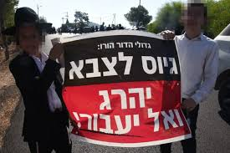
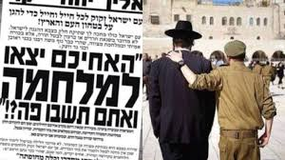
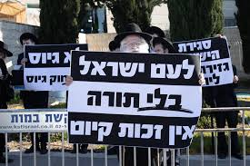
למה לא מתגייסים?
יהרג ואל יעבור.
מי בכלל צריך מדינה.
אנחנו תורמים בלימוד התורה.
הרב קוק – בגדי כהונה כבגדי צה"ל.
חובה להתגייס ברגע שיתאפשר.
Notes:
אמר רבנו הרב צבי יהודה: "תלמיד אחד של ישיבתנו ניגש אלי. אמרתי לו: "בהתחלה לא הכרתי אותך". הוא היה לבוש במדים. אתם יודעים שאני מתייחס למדים האלה בקדושה. בא בחור נחמד ויקר מלא יראת-שמים וקדושה, ולבוש בגדי צבא.
באותה הזדמנות הזכרתי מה שאמרתי בחתונה אחת, כאשר החתן הגיע לבוש מדי צבא [חתונת הרב שאר ישוב כהן]. היו שהעירו שאין זה מתאים שחתן יעמוד תחת החופה עם מדי צבא. בירושלים עיר הקודש נהוג שבאים עם בגדי שבת, בגדי קודש, כגון שטריימל. אגיד לכם את האמת: קדושת השטריימל, איני יודע אם היא כל-כך ברורה במאה אחוזים. היא נתקדשה בדיעבד. ודאי הרבה גאונים צדיקים וקדושים חבשו אותו. ודאי, כל-כך חרדת קודש כלפיהם, ועפר אנו תחת כפות רגליהם, ומתוך-כך נתקדש השטריימל. גם היידיש, שפת הגלות, נתקדשה, מתוך השימוש הרב בדברים שבקדושה. אך מתחילה - אין זה כל-כך מוחלט.
לעומת זאת, קדושת מדי הצבא בישראל היא קדושה עצמית מקורית. זו קדושת כל מכשירי המצווה, מכל הצדדים, מכל הטנקים, קדושת הטנק שלנו שיופיע מחר [במצעד הצבאי]" (שיחת רבנו, יום העצמאות תשכ"ז, מזמור י"ט למדינת ישראל, סע' 11, עמ' 76. שיחות הרב צבי יהודה – ארץ ישראל עמ' 268. ס' רבנו עמ' 278-277. טל חרמון – מועדים עמ' 135).

Slide 15
באיזה תקופה אנחנו?
ייתי ולא איחמיניה – יבוא (המשיח) ולא אראנו
עקבתא דמשיחא – גלות ישראל בארץ הקודש.
תקופת ביניים – אור וחושך בערבוביה.
הרב קוק – אתחלתא היה מזמן.
קיום הבטחת ה' להשיבנו לארצו.

Slide 16
מהי ארץ ישראל?
מצווה בזמן הגאולה.
מצווה חשובה מאוד.
מצווה שהיא חלק מהגאולה.
הרב קוק – מעל כל המצוות.
מקום קיום הברית ביננו לבורא.

Slide 17
מהי מלכות ישראל?
מצווה בזמן הגאולה.
ענין טכני.
?.
הרב קוק – מעל כל המצוות.
מקום קיום הברית ביננו לבורא.

Slide 18
האם קרו ניסים במלחמות?
מהשטן
ה' הציל וריחם על עמו.
?
הרב קוק – כימי צאתך מארץ מצרים.
מאוד, והם ראיה לחידוש הברית ביננו לבורא.

Slide 19
האם חובה לעלות לארץ?
אין חובה ולפעמים אסור.
מצווה גדולה.
?
הרב קוק – חובה גמורה.
אי עליה היא חמורה מהכול, ביטול הקשר ביננו לבורא.

Slide 20
החזרת שטחים
צריך להחזיר שלא להתגרות.
בעד שלום אמיתי צריך.
אני שלום וכי אדבר המה למלחמה.
הרב קוק – איסור חמור.
אלוקים נתן ואתה מחזיר?!?!

Slide 21
עמידה בצפירה ביום הזיכרון
אסור לעמוד.
ברחוב לעמוד בדיעבד מפני חילול השם
הרגשת שותפות אפשר גם משנה.
מצווה לכבד.
?

Slide 22
מה העתיד?
משיח יחריב ויבנה מחדש.
משיח יחזיר את המדינה לחרדים.
החרדים והחילונים ימצאו דרך שילוב.
הקליפה תסתלק ויתגלה הטוב שבישראל.
אנחנו נקים בקרוב מדינת הלכה.

Slide 23
מה התפקיד שלנו כיום?
להפסיק את השלטון במדינה.
להתפלל לגאולה.
להחזיר את עם ישראל בתשובה.
אהבת ישראל.
להחדיר לציבור החרדי את החשיבות שיש להקים מדינה יהודים בארץ.

Slide 24
כיצד תגיע הגאולה?
על ידי משיח בלבד.
תפילות ודמעות.
חזרה בתשובה, לימוד תורה.
גאולת העם והארץ והר הבית.
מעשים שלנו והידיעה והרצון שלנו שיש להקים מדינת יהודים בארץ.

Slide 25
כיצד יבנה המקדש?
על ידי משיח בלבד ירד משמים.
תפילות ודמעות.
עליה להר הבית ובניה בפועל.
אנחנו נבנה בעצמנו , יש להשיג ירושה בארץ ובהר הבית. להבין שאנחנו צריכים לפעול בשביל הבניין.

Slide 26
האם מותר לחדש מצוות (תכלת)?
על ידי משיח בלבד.
מותר אבל מסוכן וחדש אסור.
לפי העניין.
תורת ארץ ישראל.
תפקידנו לקדם את קיום כל המצוות שלא היה אפשר בגלות.

Slide 27
הייחס לשפה העברית
יש לדבר באידיש.
אדרבה זה דבר מועיל.
היינו צריכים בעצמנו לעשות זאת.
סבורים הם שהפכו את העברית לשפה חילונית, אבל זאת אינה האמת... אלוקים לא יוותר אילם בשעה שבה השביעו אותו אלפי פעמים לשוב ולחזור אל חיינו.

